Slide 1




TRƯỜNG TIỂU HỌC ……
CHÀO MỪNG QUÝ THẦY CÔ
VỀ DỰ GIỜ THĂM LỚP
Môn Tiếng Việt lớp 3
KỂ CHUYỆN: CHÀNG TRAI LÀNG PHÙ ỦNG(T4)
Giáo viên:
Lớp: 3

Slide 2
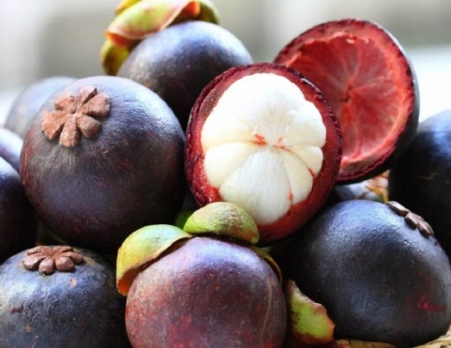
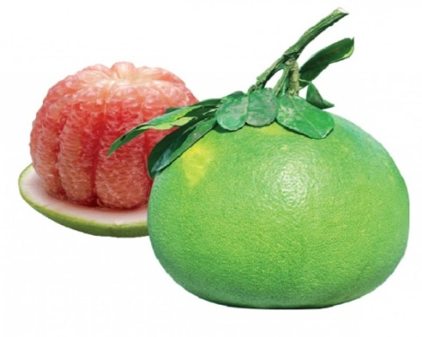
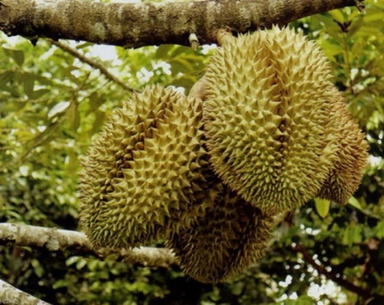
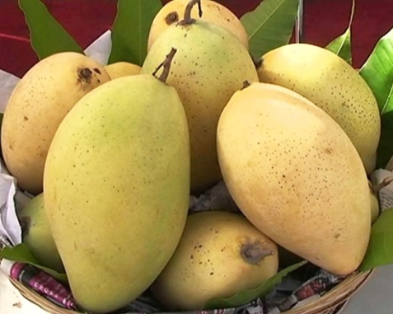
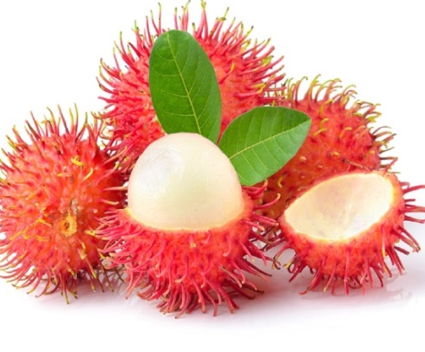
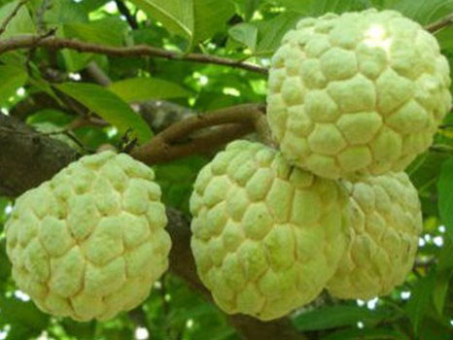
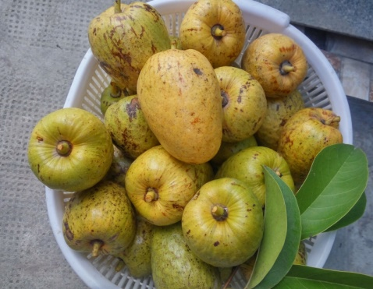
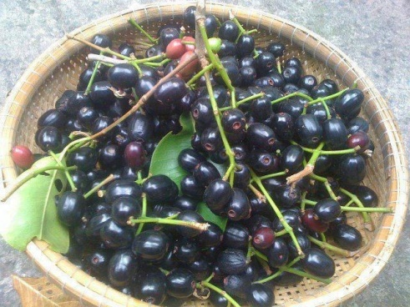
Thứ……ngày…..tháng…..năm…….
TIẾNG VIỆT
TRÒ CHƠI: HÁI QUẢ MIỀN TÂY
măng cụt
Bưởi
Sầu riêng
Xoài
Chôm chôm
Na
Bình bát
Trái trâm

Slide 3
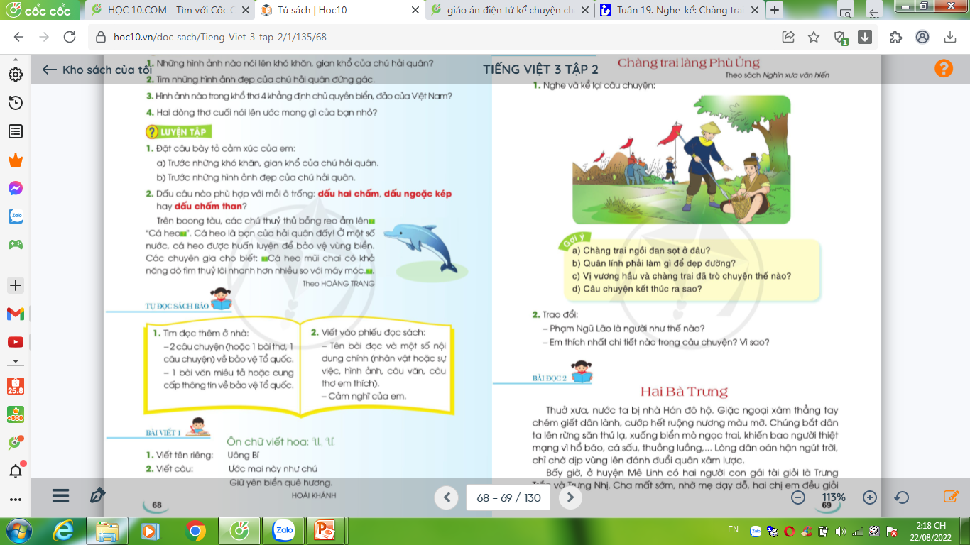
Thứ……ngày…..tháng…..năm…….
TIẾNG VIỆT
KỂ CHUYỆN: CHÀNG TRAI LÀNG PHÙ ỦNG
1. Nghe kể lại câu chuyện.
- Phù Ủng: Làng thuộc xã Phù Ủng, huyện Ân Thi, tỉnh Hưng Yên.
- Hưng đạo vương: tức Trần Quốc Tuấn (1232-1300), anh hùng dân tộc, hai lần chỉ huy quân đội đời Trần đánh thắng giặc Nguyên.
- Binh thư: sách viết về cách đánh trận.
- Phạm Ngũ Lão(1255-1320): danh tướng thời Trần.

Slide 4
Thứ……ngày…..tháng…..năm…….
TIẾNG VIỆT
KỂ CHUYỆN: CHÀNG TRAI LÀNG PHÙ ỦNG
2. Nghe kể lại câu chuyện.
a) Chàng trai ngồi đan sọt ở đâu?
a) Chàng trai ngồi đan sọt ở bên vệ đường.
b) Quân lính phải làm gì để dẹp đường?
b) Quân lính phải đâm giáo vào đùi chàng trai để dẹp đường.

Slide 5
Thứ……ngày…..tháng…..năm…….
TIẾNG VIỆT
KỂ CHUYỆN: CHÀNG TRAI LÀNG PHÙ ỦNG
1. Nghe kể lại câu chuyện.
c) Vị vương hầu và chàng trai đã trò chuyện thế nào?
c) Vị vương hầu hỏi tên chàng trai, hỏi vì sao bị dùi đâm chảy máu vẫn không biết. Chàng trai nói vì mình mãi nghĩ đến câu trong sách Binh thư nên không biết đoàn quân của vị vương hầu đến; vị vương hầu hỏi đến phép dùng binh, chàng trai trả lời rất trôi chảy .

Slide 6
Thứ……ngày…..tháng…..năm…….
TIẾNG VIỆT
KỂ CHUYỆN: CHÀNG TRAI LÀNG PHÙ ỦNG
2. Nghe kể lại câu chuyện.
d) Câu chuyện kết thúc ra sao?
d) Hưng Đạo Vương thấy Phạm Ngũ Lão có chí khí lại hiểu về phép dùng binh thì tỏ lòng mến trọng, đưa theo về kinh đô. Về sau, Phạm Ngũ Lão cầm quân đánh giặc, lập được nhiều chiến công lớn.

Slide 7
Thứ……ngày…..tháng…..năm…….
TIẾNG VIỆT
KỂ CHUYỆN: CHÀNG TRAI LÀNG PHÙ ỦNG
2. Kể chuyện trong nhóm.
- Chúng ta cùng thảo luận nhóm, kể chuyện trong nhóm. Các bạn trong nhóm góp ý chân thành cho bạn mình sau khi nghe bạn kể chuyện.
3. Kể chuyện trước lớp
- Các nhóm cử đại diện kể trước lớp. Cả lớp cùng nghe và góp ý cho bạn điều chỉnh.

Slide 8
Thứ……ngày…..tháng…..năm…….
TIẾNG VIỆT
KỂ CHUYỆN: CHÀNG TRAI LÀNG PHÙ ỦNG
4. Trao đổi về câu chuyện (Hình thức phỏng vấn).
- Phạm Ngũ Lão là người như thế nào?
- Phạm Ngũ Lão là người yêu nước, giỏi binh thư, cầm quân giỏi, có nhiều công lao trong lịch sử giữ nước của dân tộc ta,…
- Em thích nhất chi tiết nào trong câu chuyện? Vì sao?
- Em thích chi tiết chàng trai bị giáo đâm chảy máu vẫn điềm nhiên đan sọt, vì chi tiết này cho thấy Phạm Ngũ Lão tập trung nghĩ việc lớn, không để ý chuyện xung quanh.

Slide 9
Thứ……ngày…..tháng…..năm…….
TIẾNG VIỆT
KỂ CHUYỆN: CHÀNG TRAI LÀNG PHÙ ỦNG
4. Trao đổi về câu chuyện (Hình thức phỏng vấn).
- Em thích chi tiết chàng trai bị giáo đâm chảy máu vẫn điềm nhiên đan sọt, vì chi tiết này cho thấy Phạm Ngũ Lão tập trung nghĩ việc lớn, không để ý chuyện xung quanh.
- Em thích chàng trai trả lời rất trôi chảy về binh thư, vì chi tiết này cho thấy chàng trai yêu nước và rất tài giỏi.
- Em thích chi tiết Hưng Đạo Vương đưa Phạm Ngũ Lão về kinh đô, vì em cảm thấy Hưng Đạo Vương là người biết mến trọng người tài.
- ...

Slide 10

XIN CHÂN THÀNH CẢM ƠN
QUÝ THẦY CÔ GIÁO VÀ CÁC EM
Notes:
10

